Slide 1
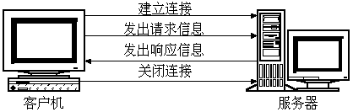
WEB开发基本知识
HTTP协议之请求与响应
WEB浏览器，IE,firefox等
WEB服务器，TomCat,websphere等
HTTP协议

Slide 2
HTTP协议特点
无状态协议，无法知道同一个客户的多个请求是相关的。
无法提供立即反馈，必须经过请求和响应才能得到数据。
无法对客户请求的不同方法的方式加以区别

Slide 3

请求和响应模式所带来的问题
只想局部改变信息却要重新加载整个页面
JavaScript编写验证逻辑是件很复杂的事
重新响应后页面数据重置，重新填加一遍信息

